Slide 1
Principi di Software Quality
Test, test e altri test
Online, 22 Novembre 2021

Slide 2
Software Quality: Definizione
Un insieme di parametri quantificabili che determinano la qualità (la conformità alle aspettative/requisiti) funzionale e tecnica di un determinato software.
Un esempio di principi:
Affidabilità: scostamento dalle best practices dei vari campi impattati, complessità degli algoritmi, utilizzo delle risorse, gestione degli errori, etc.
Analisi basata sul codice: complessità delle strutture, ma anche dell’architettura e delle basi di dati, etc.
Correttezza: conformità ai requisiti tecnici e funzionali, è impattata da bug e casi limite non esplicitamente definiti durate la stesura dei requisiti
Efficienza: legata all’affidabilità, è impattata anche dalla gestione della memoria e dallo scambio di dati tra i vari layer/servizi
Manutenibilità: legata all’affidabilità ed alla portabilità del codice (disaccoppiamento architetturale hw e sw), è impattata anche dai «code smells» e dal mancato disaccoppiamento di servizi utilizzati
Sicurezza: legata alle best practices per evitare vulnerabilità note nonché code injection, cross-site scripting, gestione inadeguata di autenticazione e autorizzazione, gestione errata di errori ed eccezioni, etc.

Slide 3
Software Testing
La maggior parte dei parametri della software quality è quantificabile almeno in parte dall’uso di test.
Il singolo test è un procedimento definito e ripetibile atto a verificare uno o più parametri della software quality secondo situazioni e valori iniziali predefiniti, relativamente a una porzione specifica del software stesso.
Il software testing è quindi un processo necessario nel ciclo di vita di qualsiasi software per garantirne un sottoinsieme ragionevole di parametri della software quality.

Slide 4
Approcci diversi e diversi tipi di Test
Esistono diversi approcci ai test per il software:
Rispetto alla dinamicità (passivi, statici, dinamici)
Rispetto alla conoscenza e accessibilità dei sorgenti (approcci «white-box», «grey-box», «black-box»)
Rispetto all’interazione con l’utente (manuali, automatici)
Esistono anche diversi tipi di test: unitari, di integrazione, di sistema, di collaudo, di compatibilità, di non-regressione, di performance, di usabilità, di accessibilità, di sicurezza, di localizzazione, di concorrenza, di tipo A/B, etc.
I test dello sviluppo front-end su cui ci soffermeremo sono «white-box» (abbiamo il codice a disposizione) di tipo unitario (Unit Tests) e di integrazione (End-to-End) e comunque automatici.

Slide 5
Test Manuali o Automatici?
Test Manuali:
Eseguiti da una persona, di solito chi si occupa di Quality Assurance
Eseguiti manualmente, proni ad errori occasionali non-ripetibili
Più difficile coprire tutte le casistiche di Test (soprattutto errori e casi limiti)
Migliori per Test molto complicati e scenari molto convoluti
La rigorosità dell'insieme dei test viene redatta e manutenuta su un Testbook

Slide 6
Test Manuali o Automatici? Cont.
Test Automatici:
Eseguiti da un tool/script/pezzo di software
Eseguiti automaticamente, risultati ripetibili
Facile coprire tutte le casistiche più strane, purché gli scenari non siano troppo complessi
Molto più efficienti e veloci
La reportistica viene generata automaticamente con output ben più complessi dei Test manuali

Slide 7
Testing suites, utilities and assertion libraries
Alcuni progetti/framework/librerie utili in questo settore:
Karma: Test runner ed environment, di solito utilizzato con Jasmine per Angular. Lo vedremo più approfonditamente in questo corso.
Jasmine: Vero e proprio framework di Test con anche le relative Assertion libraries. Utilizzato per Angular e oggetto di questo corso. Dei vari tool qui descritti è quello più stabile (minor numero di open issues) e con meno dipendenze.
Mocha: Uno dei primi framework di Test per Node.js. Di solito usato in accoppiata con Chai, consigliato in casi legacy o dove può essere usato su entrambi i layer.

Slide 8
Testing suites, utilities and assertion libraries cont.
Chai: Assertion library specifica per Node.js, di solito abbinata a Mocha. Insieme a Mocha espongono funzioni simili a Jasmine.
Jest: Framework omni-comprensivo più usato (e seguito) per Test di Front-End. Usato specialmente per React.js, questo è un vantaggio come uno svantaggio (maggiori dipendenze magari inutilizzate). Volendo si può integrare con altre assertion libraries (Enzyme) e/o utilizzarlo anche su Angular.
Puppeteer: Framework di interazioni con browser e webdrivers, offre API per l'utilizzo di funzionalità degli stessi lato Test. Usato per configurare l'ambiente dei Test End-to-End.

Slide 9
Testing suites, utilities and assertion libraries cont.
Selenium: Suite omni-comprensiva di testing web (usato anche per PHP ad esempio). Tramite il suo webdriver si può utilizzare anche per testare Javascript
Protractor: Framework End-to-End per Angular basato su Selenium webdriver. Molto potente, permette di compiere le operazioni sulla pagina web esattamente come se le stesse facendo un utente su un browser vero. Default su Angular fino a qualche anno fa
Cypress: Framework End-to-End per Front-End in generale. Auto-contenuto e non dipendente da Selenium, è un'opzione più snella e veloce, ma deve simulare le azioni dell'utente sulla pagina web usando il suo motore. Sarà oggetto del corso.

Slide 10
Unit Tests in Angular
Servono a valutare la correttezza e la robustezza del codice in modo ripetibile.
«Unitari» significa che testano le singole funzionalità della singola classe sviluppata.
Le interazioni tra le vari classi (ad esempio un componente che usa un servizio) vengono testate usando una classe finta per la dipendenza esterna (detta classe «mockata» che ha un comportamento semplificato e ritorna sempre gli stessi set di dati).
Possono essere usati per testare modifiche grafiche (HTML e stilistiche) ma i test End-to-End sono più idonei a questa funzionalità in molti casi.
Sono definiti nei file <nome-classe>.spec.ts automaticamente generati dal motore di Angular.

Slide 11
Unit Tests in Angular cont.
Angular utilizza 2 strumenti principali per i test unitari:
Jasmine: il vero e proprio framework di test, definisce la struttura delle test suites e dei test unitari e fornisce librerie e sintassi utili per il loro sviluppo
Karma: CLI che permette di automatizzare il processo, compilando «sottobanco» i sorgenti, facendo girare i test, raccogliendo risultati ed errori e generando la documentazione per la code-coverage (linee, funzioni e rami decisionali del codice coperti effettivamente dai test)
Per lanciare i test unitari basta eseguire il comando “ng test”, o con qualche flag per la generazione estesa della code coverage, “ng test --code-coverage --source-map”.

Slide 12
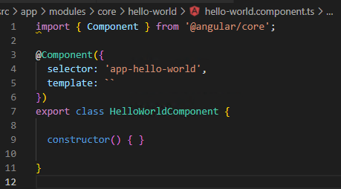
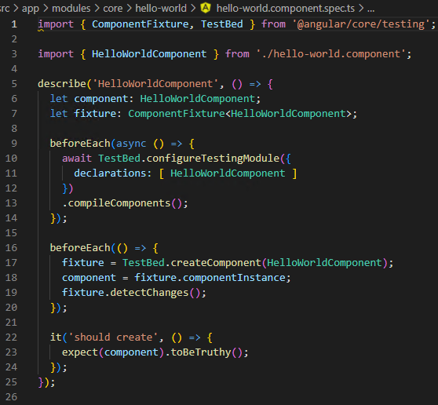
Il nostro primo Unit Test
describe('nome TestSuite', () => {}); definisce una test suite per quella classe, con fasi di inizializzazione prima di ogni test, una serie di test e, raramente, fasi di post-processing dopo ogni test.
beforeEach(() => {}); definisce una sezione di codice, sincrona o asincrona (async) dove viene inizializzato lo stato e le condizioni iniziali della classe da testare, ovvero viene generata un'istanza (wrappata in un arnese chiamato fixture) con tutte le dipendenze della classe vera, grazie al TestBed.
it('nome Test'), () => {}); definisce il singolo test, che può avere parti di interazione con la fixture ed expectations (ovvero asserzioni sullo stato di determinate variabili e proprietà osservabili).
Nota: "describe" e "it" possono essere preceduti da "f" ("fdescribe", "fit") per eseguire una singola Test Suite o un singolo Test (principalmente a fini di debug quando test particolari falliscono).

Slide 13
TestBed
L'API principale messa a disposizione da Angular per testare ogni singola classe.
TestBed.configureTestingModule({
declarations: [HomeComponent, DatePipe], //componenti, pipe
imports: [RouterTestingModule, ReactiveFormsModule], //moduli anche di testing
providers: [
ActivatedRoute,
{ provide: MyService, useClass: MyMockedService}
] //servizi, anche mockati
}).compileComponent(); //solo in caso di componenti
Essenziale in quasi ogni Test Suite, è bene aggiornare le sue dipendeze man mano che si sviluppa, pena ritrovarsi a perdere ore ad aggiornare i vari TestBed prima di poter iniziare a scrivere i test veri e propri.

Slide 14
Applicativo d'Esempio
Semplice app per scelta e modifica colori:
http://localhost:4200

Slide 15
Breve excursus: JSON-Server
JSON-server è un modulo NPM che serve a mockare delle API REST e che, come Wiremock o altri strumenti simili, ci aiuta a sviluppare con dati decisi da noi e senza dover chiamare servizi veri.
Si basa su un file di configurazione in JSON definito in fase di invocazione (ad es: json-server --watch mock/data.json comando che può anche essere wrappato in un alias Angular). Il file di configurazione definisce gli endpoint delle API chiamabili.
Es:
{
"api1": [{"id": 1, "testo": "hello"}, {"id": 2, "testo": "world"}]
"api2": {"testo": "api", "note": "singola"}
"api3": [{"id": 1, "colore": "blu"}, {"id": 2, "colore": "rosso"}]
}

Slide 16
Breve excursus: JSON-Server cont.
Di default le API mockate sono disponibili in localhost sulla porta 3000, le API configurate per avere un array di elementi sono interrogabili sia per l'elenco completo che per il singolo elemento (la chiave è il parametro "id" che deve essere presente in questo caso). I metodi HTTP esposti sono:
GET http://localhost:3000/api1
GET http://localhost:3000/api1/1 //dove 1 è un qualsiasi id di elemento
POST http://localhost:3000/api1
PUT http://localhost:3000/api1/1
PATCH http://localhost:3000/api1/1
DELETE http://localhost:3000/api1/1
GET http://localhost:3000/api2
POST http://localhost:3000/api2
PUT http://localhost:3000/api2
PATCH http://localhost:3000/api2
"api3" espone gli stessi metodi di "api1". Le modifiche (quindi tutti i metodi a parte GET), persistono sul file .json

Slide 17
Test Base: should create
Per qualsiasi componente, servizio etc. il test base, che viene anche auto-generato riguarda la corretta inizializzazione dell'istanza:
expect(component).toBeTruthy();
Vedi header.component.spec.ts

Slide 18
Test generici: ok, ko, edge cases
Le prime cose da testare con attenzione sono, per tutti i metodi con un minimo di logica, i principali casi di ok, nonché i casi di KO (con l'eventuale gestione dell'errore, se pertinente) ed eventuali casi limite (input non inizializzato o di tipo non compatibile col metodo). Un buon esempio per vedere questo approccio sono le pipe:
Vedi date-diff.pipe.spec.ts

Slide 19
DebugElement
DebugElement è una classe di Angular che permette principalmente di effettuare query sull'HTML del template del componente in oggetto. Espone anche una proprietà nativeElement su cui fare controlli sul vero e proprio oggetto HTML istanziato. A sua volta è una proprietà di Fixture
Esempi:
fixture.debugElement.query(By.css('.my-button')) //ma si possono fare anche query sulle direttive Angular ad esempio.
fixture.debugElement.nativeElement.querySelector('.my-button').click()

Slide 20
Event Dispatching
Per triggerare un evento su un componente HTML, oltre alle funzioni pre-definite tipo .click() ci sono alcuni modi come:
DebugElement.triggerEventHandler(): fixture.debugElement.query(By.css('.my-button')) .triggerEventHandler('click', {});
HTMLInputElement.dispatchEvent(): fixture.debugElement.nativeElement.querySelector('.my-button').dispatchEvent('click');
Entrambi supportano eventi custom.

Slide 21
Componenti con @Input, @Output, @ViewChild
I componenti di questo tipo di solito interagiscono con uno o più componenti in una gerarchia specifica. Se le funzionalità non sono molto lineari, è necessario utilizzare tecniche specifiche per i test:
@Input: a volte è utile creare dei mini-componenti nel file di test che passano l'input al file testato (vedi rgb.directive.spec.ts)
@Output e @ViewChild: discorso simile, ma il componente mockato è quello chiamato e non il chiamante
In casi più semplici è sufficiente trattarli come componenti normali (vedi vote-wrapper.component.spec.ts e vote-worker.component.spec.ts).

Slide 22
Mock di Servizi
Quando testiamo un componente non sempre vogliamo o possiamo chiamare il servizio vero (lo chiamiamo solo se non ha logica di business e quindi difficilmente cambierà col tempo). In tal caso si può creare una classe mockata nel file di test del componente, ad esempio "class MockService" che viene poi passata nel TestBed invece di quella vera nella sezione dei providers:
…
providers: [{provide: RealService, useClass: MockService}]
...

Slide 23
Mock di Servizi cont.
Alternativamente, se abbiamo più Mock dello stesso servizio nello stesso Test file del nostro componente (ad esempio servizio reale: RealService, servizi mockati: MockService, MockKOService, MockTimeoutService, …) per testare diversi scenari, e non vogliamo usare TestBed diversi per ogni test, possiamo lasciare una singola definizione del provider (vedi slide precedente) e poi nel singolo test, iniettare la definizione che vogliamo con un duplice casting della classe:
it('Service to test',()=>{
component['realService'] = new MockKOService as unknown as RealService;
...
})
Questo presuppone che nel constructor del componente, ovviamente, il servizio sia definito come:
Constructor(private realService: RealService) {};

Slide 24
Jasmine Spies
Jasmine offre dei tool chiamati "spie" per inserirsi in mezzo a un flusso di chiamata di un metodo ed, eventualmente, modificarne il comportamento.
jasmine.createSpyObject("nomeClasse", {[...metodi]}, {[...proprietà]}) - si usa poco, serve per ricreare classi intere mockate, ci sono spesso modi migliori per farlo (lo vedremo).
spyOn(nomeClasse, 'metodo') - si aggancia a tutte le chiamate a quel determinato metodo. Di default ritorna void (vedi color-card.component.spec.ts).
spyOnProperty(nomeClasse, 'proprietà') - come spyOn ma per le proprietà

Slide 25
spyOn()/spyOnProperty() e output customizzati
In concatenazione a spyOn() si può aggiungere logica per modificarne l'output:
.and.callThrough() - chiama il metodo vero (si usa quando è un metodo interno alla classe da testare o metodi di moduli di angular, ad esemepio nelle form, vedi color-list.resolver.spec.ts)
.and.callFake(()=>{...}) - chiama una funzione mockata decisa sul momento
.and.returnValue(...) - forza il return value (vedi home.component.spec.ts)
.and.throwError(…) - utile per generare Fault ed eccezioni

Slide 26
RouterTestingModule
Un'implementazione del modulo di rotte di Angular specifica per i Test che mette a disposizione la possibilità di usare delle spie per controllare il comportamento di chiamate al Router.
Si collega a servizi mockati di Location (SpyLocation) e LocationStrategy (MockLocationStrategy) in automatico per testare meglio eventuali RouterLink nel codice.

Slide 27
Test Asincroni
Sono tutti i Test che contengono almeno una chiamata che effettua una microTask o una Task asincrona in Angular.
microTask: già presente in Javascript, sono tutte quelle azioni asincrone che richiedono che lo stack di azioni Javascript sia vuoto prima di eseguire la propria callback (es: metodi con return type di Observable<> o Promise<>, animazioni delegate al browser tipo caroselli, etc.)
Task: tutte le azioni asincrone che vengono innescate dai normali processi di Javascript (import di un altro file, setTimeout/setInterval, eventHandlers, etc.)
Da qui il motivo per cui la sezione beforeEach() con la creazione della classe da testare sia asincrona (usando async di Javascript)

Slide 28
Test Asincroni cont.
Problema: in un Test asincrono se non usiamo nessun accorgimento a riguardo possiamo trovare o che il Test dia successo (senza però aver eseguito tutto il codice che segue la funzionalità asincrona chiamata) o che dia errore anche se il Test è scritto correttamente (ad esempio se ho 2 tab in un componente, navigo sull'altra tab e mi aspetto che sia visibile l'HTML del nuovo tab, oppure il Test dà timeout su una chiamata HTTP)
Perché accade?
Nel primo caso il test effettua il return statement senza aspettare la risposta della task asincrona e quindi non esegue neanche tutte le righe di codice successive.
Nel secondo, specialmente su alcuni tipi di microTask, il codice successivo viene eseguito ma prima che avvengano i cambiamenti sul template dati dal microTask (e detectChanges non risolve il problema).

Slide 29
Test Asincroni cont.
Diverse soluzioni per casi diversi:
doneFn: definita all'interno dei parametri del Test (stringa standard: done), va richiamata all'interno della parte che gestisce la callback asincrona (dentro then()/subscribe(), etc.), dopo tutti gli altri statement (ad esempio gli expect()).
fakeAsync: wrappa tutta la definizione della funzione di Test e definisce una zona di Angular dove lo sviluppatore ha speciale controllo sulla gestione delle chiamate asincrone con dei metodi speciali:
flushMicroTasks(): aspetta la fine dell'esecuzione di tutte le microTask asincrone (utile per aspettare la fine di un'animazione del Browser o una chiamata asincrona a un servizio)
tick(ms: number): aspetta esattamente ms millisecondi prima di proseguire (utile per le Task con tempo di esecuzione noto, ad esempio i setTimeout)
flush(): come flushMicroTasks() ma aspetta anche la fine delle Task

Slide 30
Test Asincroni cont.
Diverse soluzioni per casi diversi:
waitForAsync: come la precedente crea una zona di Angular che wrappa la definizione della funzione di Test (nelle vecchie versioni si chiama semplicemente async), è la zona che al suo interno permette vere e proprie chiamate HTTP. In questa zona si può utilizzare fixture.whenStable().then(() => {}) per poi al suo interno mettere tutti gli statement che dipendono dal risultato di callback di tutte le chiamate asincrone all'interno del test
async (di Javascript): se si volesse usare qualcosa di simile a waitForAsync ma si volesse più controllo e granularità sulla gestione di chiamate asincrone (magari multiple), si può usare il sistema di funzione asincrona di Javascript con la keyword await prima di ogni singolo statement asincrono nell'esecuzione del test.

Slide 31
HTTPClientTestingModule
Per testare le chiamate HTTP, Angular mette a disposizione questo modulo che al suo interno contiene un HTTPTestingController che fornisce funzionalità per verificare che la classe chiami effettivamente quello che ci aspettiamo (come qualsiasi mock di API):
match(string): controlla che la richiesta combaci
expectNone(url)/expectOne(url): controlla che siano state fatte esattamente 0/1 richieste all'URL fornito
verify(): controlla che tutte le richieste possibili siano state soddisfatte e non ce ne siano altre.
Vedi colors.service.spec.ts

Slide 32
Casi di Test a cui stare attenti
Bisogna prestare attenzione a tutti quei casi di test che prevedono le seguenti operazioni:
Download di un file (se fai girare i test 100 volte ti trovi scaricati 100 file)
Refresh della pagina (rischio che vada in loop infinito Karma e rinizi da capo i test ogni volta che incontra l'istruzione)
Lancio di alert, modali e dialoghi non opportunamente chiusi
In tutti questi casi è utile usare delle spie per verificare la chiamata alla funzionalità, senza che venga veramente eseguita. In alcuni casi, ad esempio operazioni su window, indagare se è possibile sostituirla con un analogo del Router di Angular.

Slide 33
Code Coverage
Misura quantitativa del codice coperto da Test, non è espressione della qualità dei Test.
La configurazione su Angular è gestita da Karma (karma.conf.js). Controlla numero e percentuale di linee, funzioni, statement e rami decisionali di codice vengono raggiunti da almeno un Test. Si possono configurare anche dei Quality Gate sulla percentuale minima di copertura della singola metrica (caso di produzione: 95% di copertura minima). Si configurano anche i reporter per definire dove sono reperibili i dati generati, di solito sia sulla console (reporter { type: 'text-summary' }) che in HTML ({ type: 'html' }) per vedere esattamente cosa non è coperto.
ng test --code-coverage --source-map

Slide 34
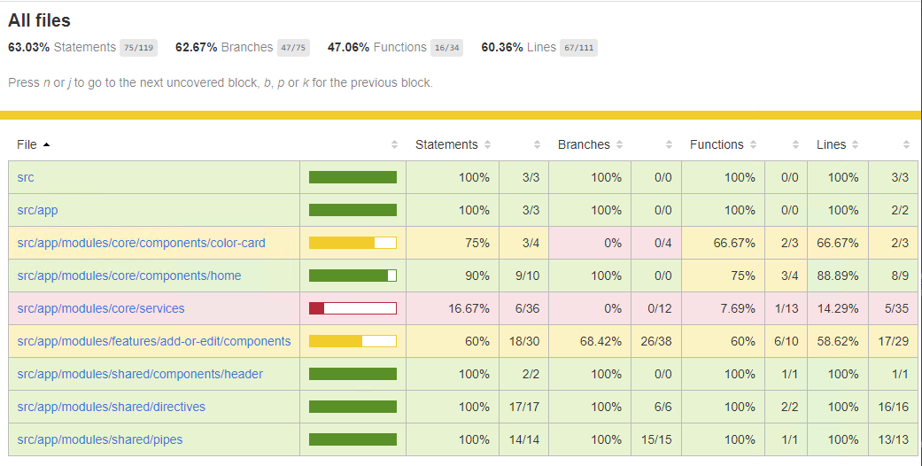
Code Coverage cont.

Slide 35
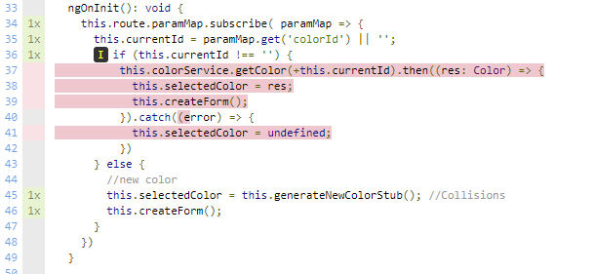
Code Coverage cont.
[I] dice che il body principale dell'if non è mai usato, le righe non coperte sono in rosso.
Le linee coperte hanno, a fianco del numero di riga, il numero di test che eseguono quella riga di codice, in questo caso solo 1 (1x)

